Slide 1
Scratch
迷宫探险

Slide 2
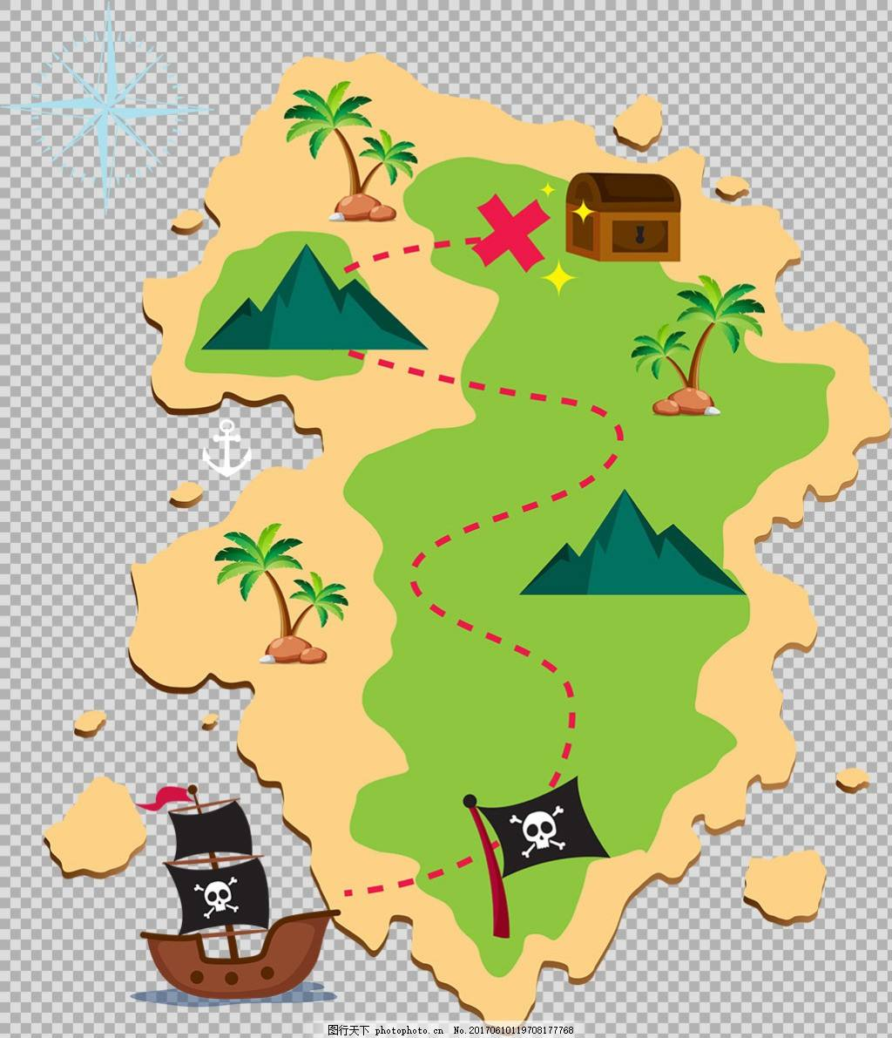
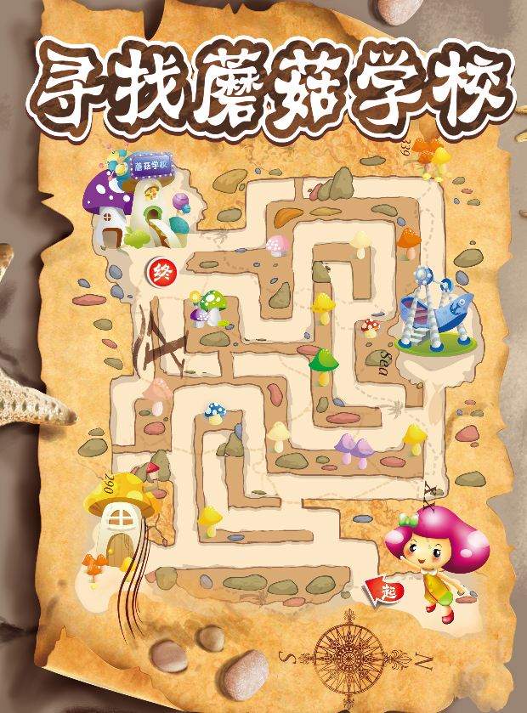
添加标题
01
添加标题
请在此添加文字说明，编辑文字。
请在此添加文字说明，编辑文字。
添加标题
添加标题
请在此添加文字说明，编辑文字。
04
请在此添加文字说明，编辑文字。

Slide 3
背景
项目名称
角色1
脚本
造型
声音

Slide 4
脚本
添加标题
请在此添加文字说明，编辑文字。请在此添加文字说明，编辑文字。
请在此添加文字说明，编辑文字。请在此添加文字说明，编辑文字。
开始
经过
结束
添加标题
请在此添加文字说明，编辑文字。请在此添加文字说明，编辑文字。

Slide 5
请两两讨论，设计你的脚本。边讨论边写下关键字。
此处添加标题
根据这样的问题进行思考、设计：
从哪里出发？怎么前进？到哪里结束？

Slide 6
独立完成：
设置小猫的出发点，并对小猫的大小、方向等进行合理的设置。
此处添加标题

Slide 7
展示
与
分享

Slide 8
此处添加标题
终点 的作用是什么？

Slide 9
修改
与
完善

Slide 10
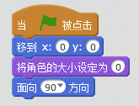
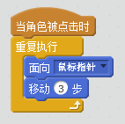
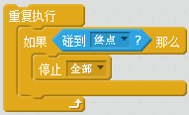
脚本
添加标题
请在此添加文字说明，编辑文字。请在此添加文字说明，编辑文字。
请在此添加文字说明，编辑文字。请在此添加文字说明，编辑文字。
开始
经过
结束
添加标题
请在此添加文字说明，编辑文字。请在此添加文字说明，编辑文字。

Slide 11
分享
与
体验

Slide 12
此处添加标题
同桌互相交换，玩一玩对方的游戏。

Slide 13
评价
与
反思

